Slide 1


PYTHON / PANDAS FOR DATA ANALYSIS
Sander van den Oord - Data Scientist

Slide 2
Wat we gaan doen de komende 2 dagen
Introductie:
waar werk je nu,
met welke software,
gebruik je nu Python,
en: wat wil je vandaag leren
Highover uitleg Python, Pandas en belangrijkste Python data libraries
Intro Jupyter Notebook + Python refresher + opstarten VM
Data inlezen ---> pd.read_csv()
Data inspectie ---> df.info() df.head() df.describe()
Data selectie ---> df[df.column == ‘value’] df.loc[df.column == ‘value’, :]
Data wrangling ---> df[‘column’].fillna() of df.drop_duplicates()
Data joinen ---> df.merge(df2)
Data visualisatie ---> px.scatter(df, x, y)
Eigen functies toepassen ---> df.apply(my_own_function)
Installeren Jupyter + Python + Pandas ---> pip install pandas
Notes:
ik heb geprobeerd de cursus terug te brengen tot de bare essentials

Slide 3
Introductie
Introductie:
waar werk je nu,
met welke software,
gebruik je nu Python,
en: wat wil je vandaag leren
Notes:
ik heb geprobeerd de cursus terug te brengen tot de bare essentials

Slide 4
Highover uitleg
Highover uitleg:
Python
Pandas
en belangrijkste Python data libraries
Notes:
ik heb geprobeerd de cursus terug te brengen tot de bare essentials

Slide 5
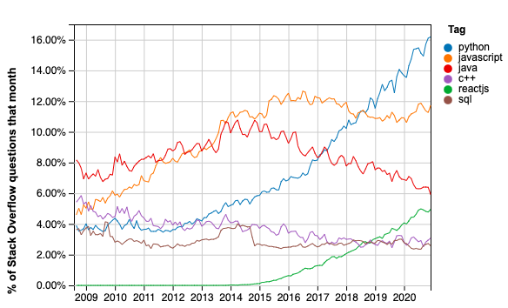
Python is eating the world

Slide 6
Why is it handy to know some python / pandas?
veel gebruikt voor data analysis en machine learning
steeds vaker ingezet voor data engineering: pandas en python zijn zeer flexibel voor data wrangling
als je de pandas API enigszins kent, dan helpt dat bijv. ook weer met databricks / pyspark
steeds groter Python data ecosystem, bijv. scheduling met Airflow
makkelijk om met python API’s aan te spreken
websites scrapen
zeer leesbare code (relatief)
en hopelijk: leuk om wat nieuws te leren

Slide 7
Main disadvantages of python / pandas
pandas doet alles in-memory, dus voor gedistribueerde oplossingen heb je bijv. Spark of Dask nodig
higher-level language: gebouwd bovenop C. Omdat het higher-level is, is het ook langzamer
niet geschikt voor mobile development

Slide 8
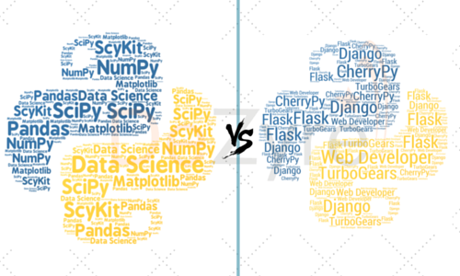
Twee wegen die naar Python leiden
Data Science / Data Engineering
Backend Web Development
Notes:
but also easy way to access api’s, scheduling using Airflow, webscraping with beautifulsoup, scrapy etc.

Slide 9

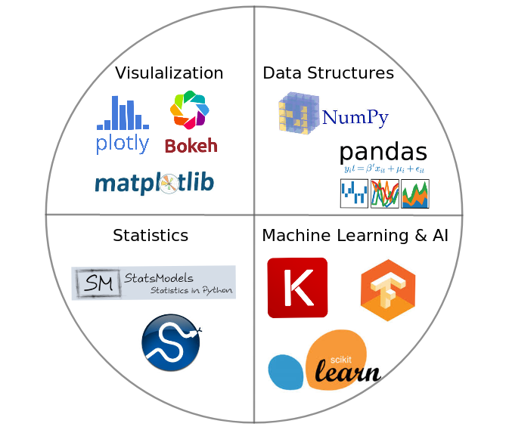



Python Data Science Libraries
Notes:
grote voordeel: 1 library die ergens heel erg goed in is

Slide 10
Jupyter Notebooks + Python
Intro Jupyter Notebook
Python refresher
opstarten VM
Notes:
ik heb geprobeerd de cursus terug te brengen tot de bare essentials

Slide 11
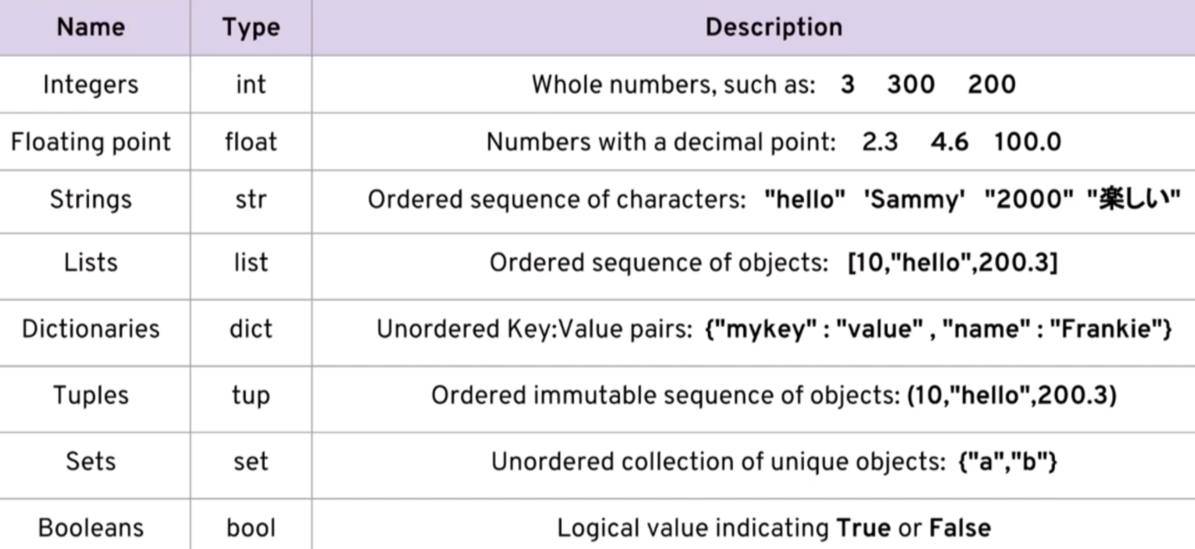
Python data types

Slide 12
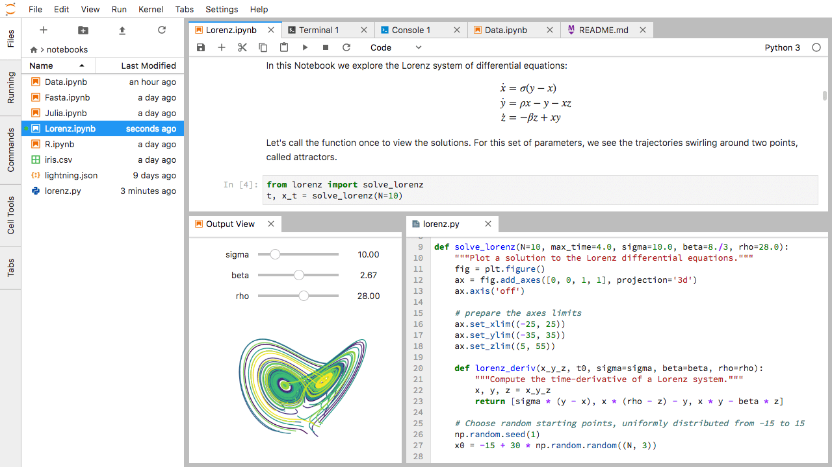
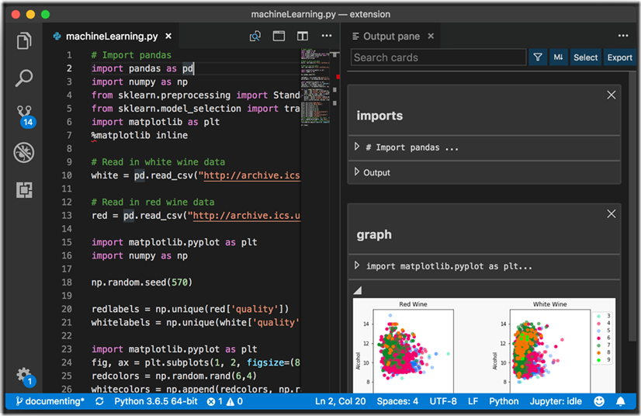
Jupyter Notebooks or Visual Studio Code
Notes:
jupyter notebook for commenting and interactive data analysis, IDE is handier for writing production code, although Microsoft also makes it a lot easier to use Visual Studio as a notebook environment

Slide 13
Jupyter Notebooks tips and tricks
Shift + Enter to run code
Tab completion
Nieuwe cell: Escape gevolgd door a (above) of b (below) of dd (delete)
Shift Tab to see arguments and information about methods, functions or classes
Magic commands, such as ls
? or ?? to get extra help and info

Slide 14
Pandas Introductie
Data inlezen ---> pd.read_csv()
Data inspectie ---> df.info() df.head() df.describe()
Data selectie ---> df[df.column == ‘value’] df.loc[df.column == ‘value’, :]
Data wrangling ---> df[‘column’].fillna() df.drop_duplicates()
Data joinen ---> df.merge(df2, how=‘inner’, on=‘column_name’)
Data visualisatie ---> px.scatter(df, x, y)
Notes:
ik heb geprobeerd de cursus terug te brengen tot de bare essentials

Slide 15

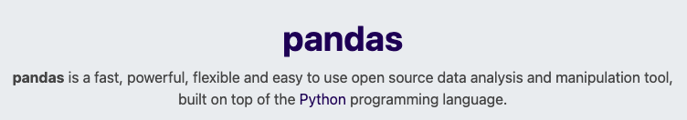
Wat is Pandas?
Notes:
pandas mostly excels in data wrangling and analysis. Visualization could also be done in PowerBI or Tableau. I use SQL to get data and pandas to wrangle.

Slide 16
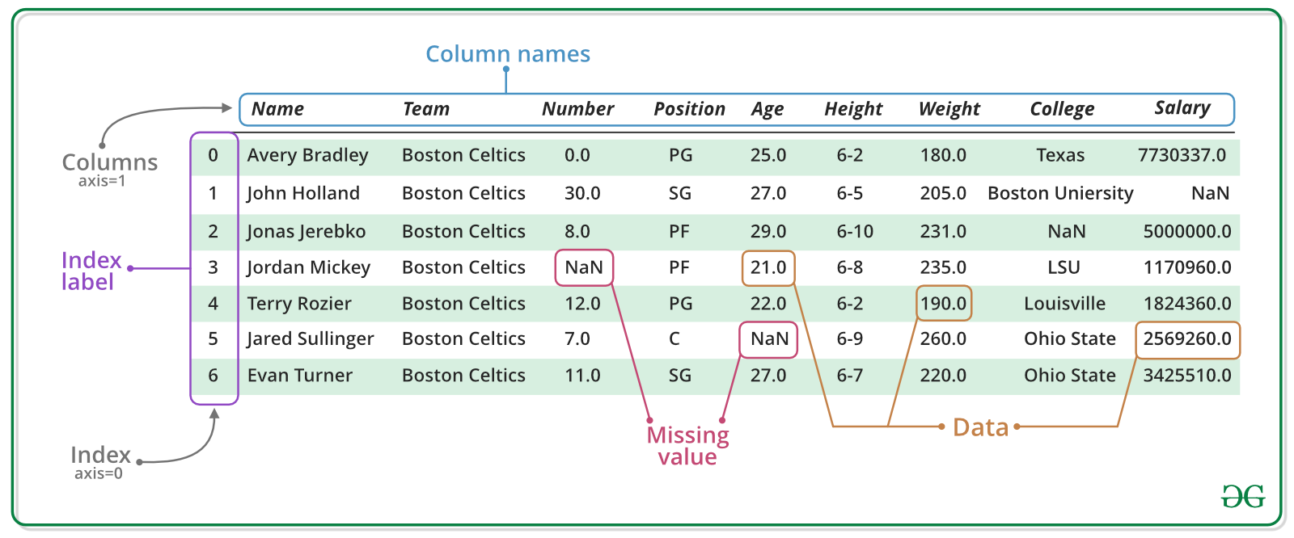
Most important concept is a DataFrame
All calculations are done vectorized.
Don’t use for loops with pandas!!!
Notes:
pandas series are just one column of your data, they are 1 dimensional
columns can contain mixed datatypes

Slide 17
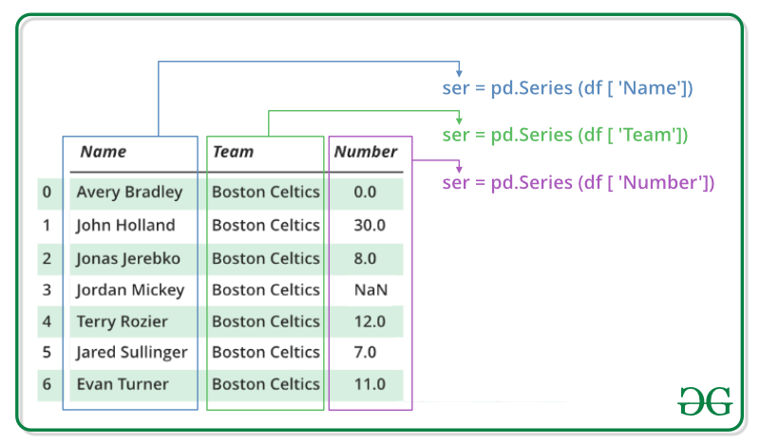
Example of a Pandas Series
Notes:
pandas series are just one column of your data, they are 1 dimensional

Slide 18
Plotting
Data visualisatie
---> px.scatter(df, x, y)
---> sns.scatterplot(df, x, y)
Notes:
ik heb geprobeerd de cursus terug te brengen tot de bare essentials

Slide 19
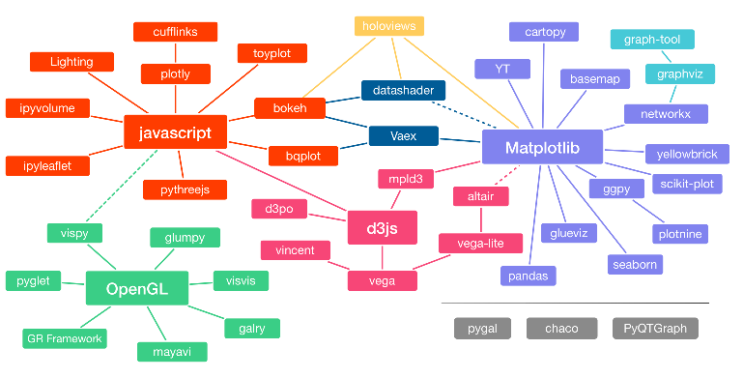
There are too many plotting packages

Slide 20


So my advice is: only focus on these
STATIC PLOTTING
INTERACTIVE PLOTTING
Matplotlib
Plotly
Bokeh
Seaborn
Pandas plotting
df.plot()
Plotly Express
hvPlot

Slide 21
Data aggregation
Using groupby to aggregate:
---> df.groupby(['startYear'])[['averageRating']].mean()
Notes:
ik heb geprobeerd de cursus terug te brengen tot de bare essentials

Slide 22
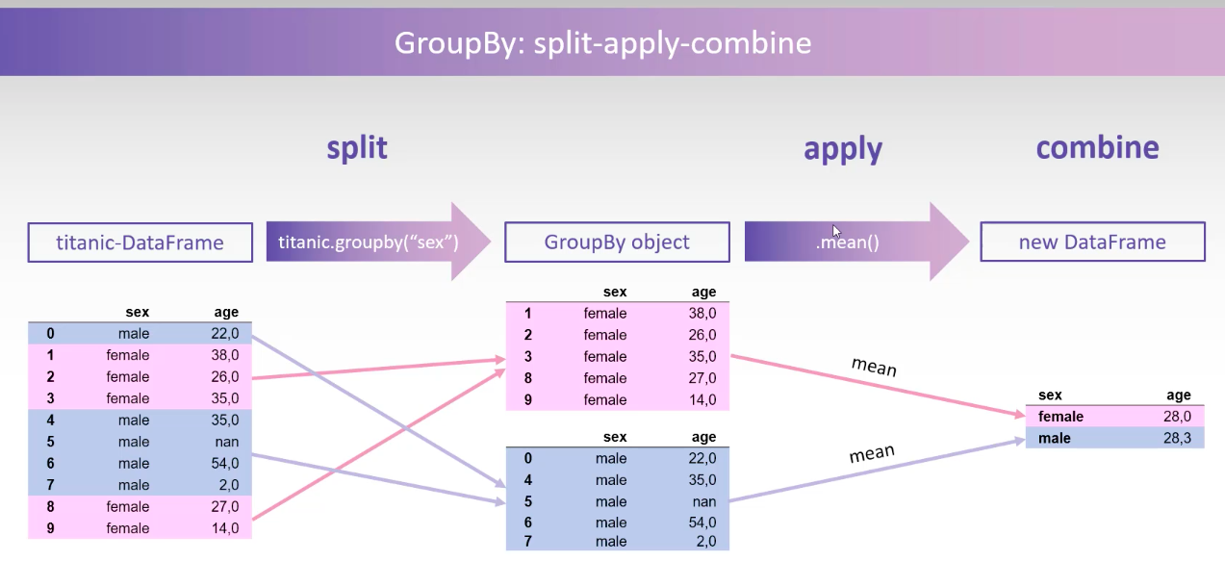
How groupby() works

Slide 23
Joining tables
Using df.merge() to join tables:
---> df.merge(df2, how=‘inner’, on=‘mutual_column’)
Notes:
ik heb geprobeerd de cursus terug te brengen tot de bare essentials

Slide 24
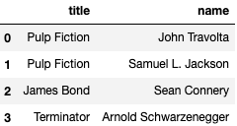
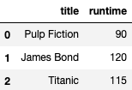
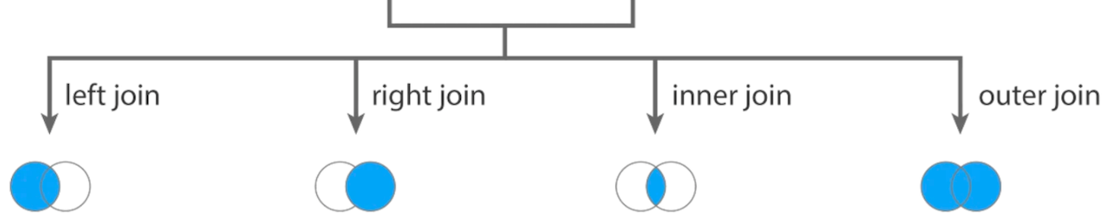
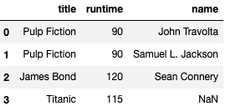
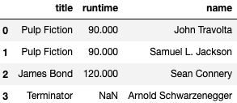
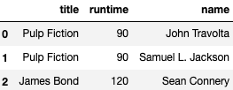
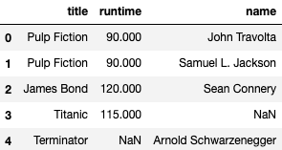
Joining tables with df.merge()

